Slide 1
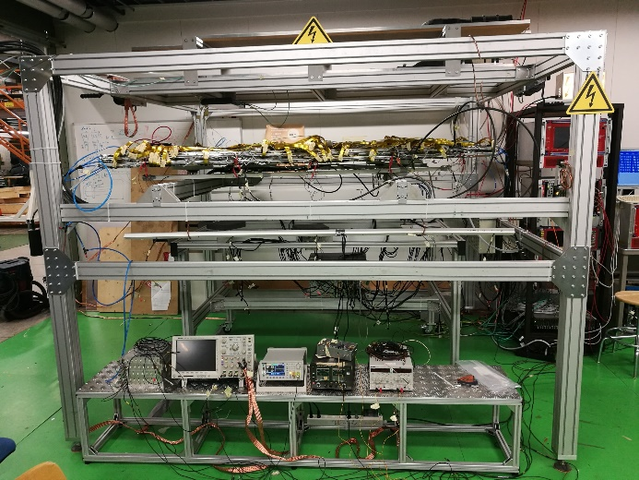
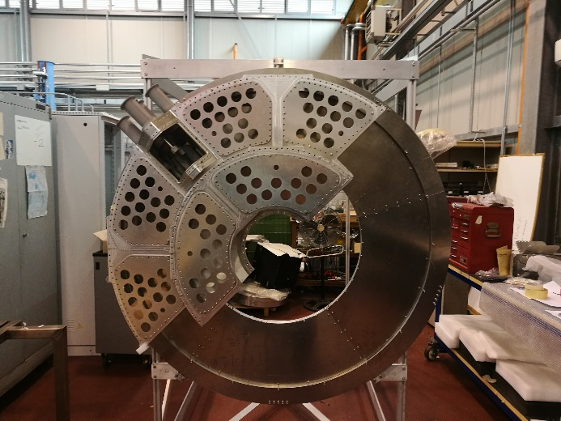
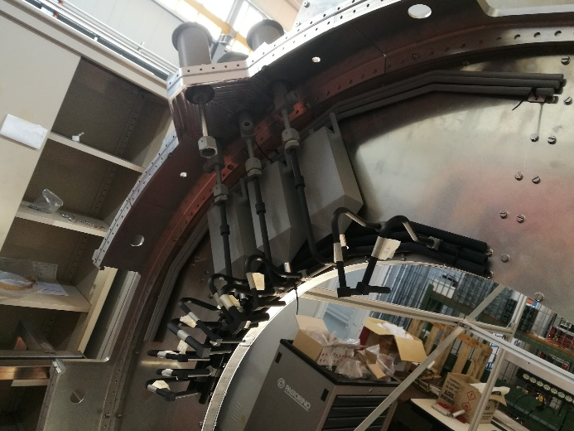
SERVIZIO MECCANICA Giuseppe Pileggi attività primo semestre 2022
ATLAS
Per Atlas NSW sono state svolte attività al CERN di recupero materiali e
smantellamento e sistemazione delle aree di lavoro.
Per Atlas ITK è stato implementato il mokup a Frascati con elementi
stampati in materiale plastico che riproducono il sistema di refrigerazione.
Contributo anche per il montaggio delle attrezzature di allestimento del
Calorimetro.

Slide 2
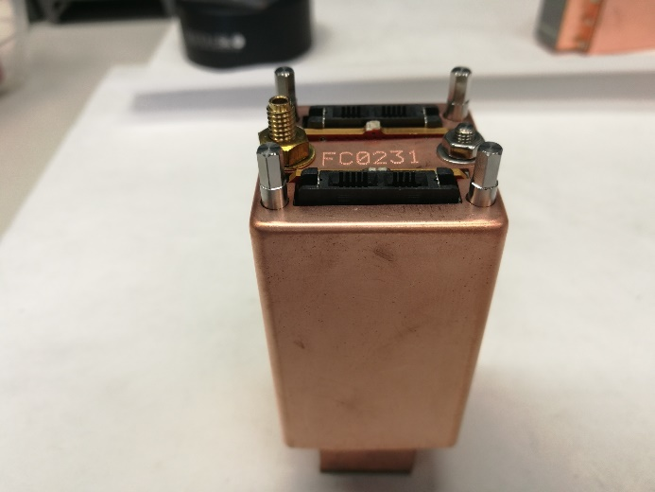
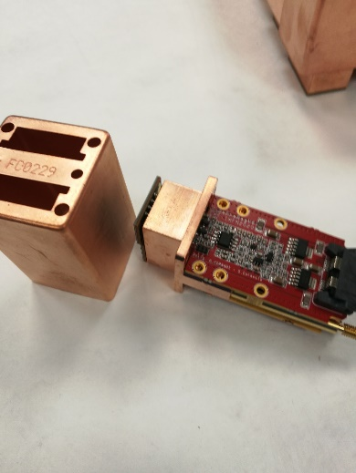
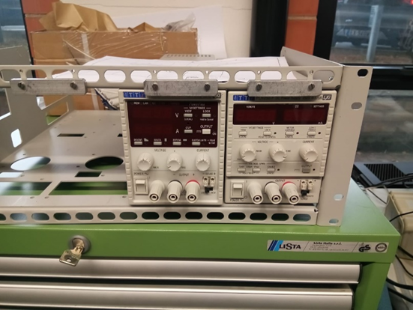
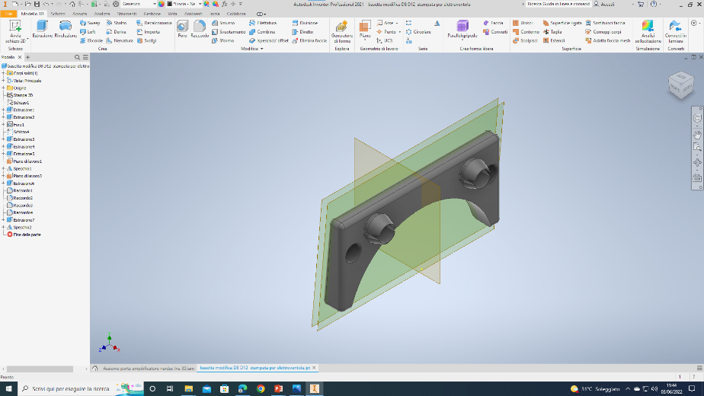
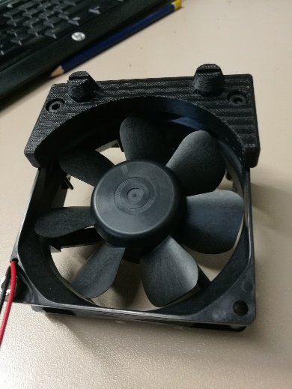
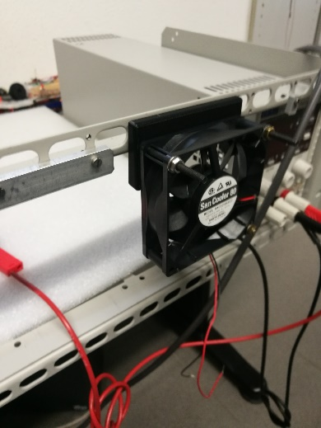
Mu2e
Turni di lavoro per l’assemblaggio dell’elettronica Faraday cages
con holder SIPM
Progettazione di supporti per ventilazione
e raffreddamento supplementare di alimentatori
montati presso il FNAL e realizzati in stampa 3d.

Slide 3
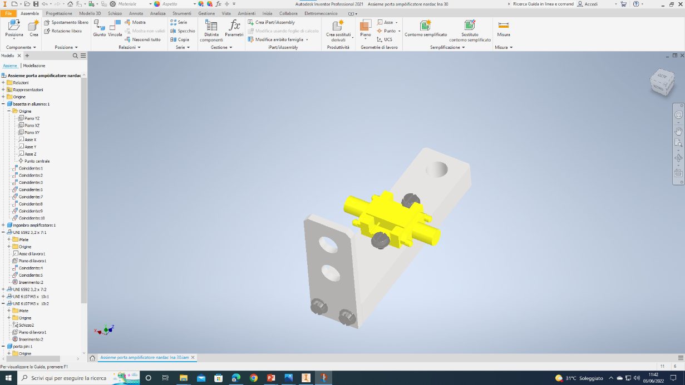
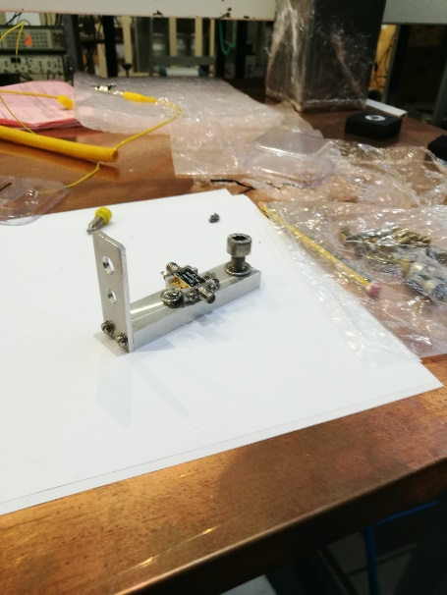
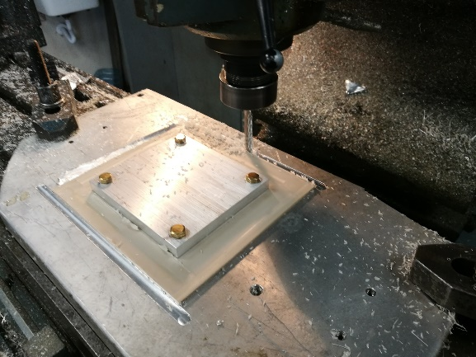
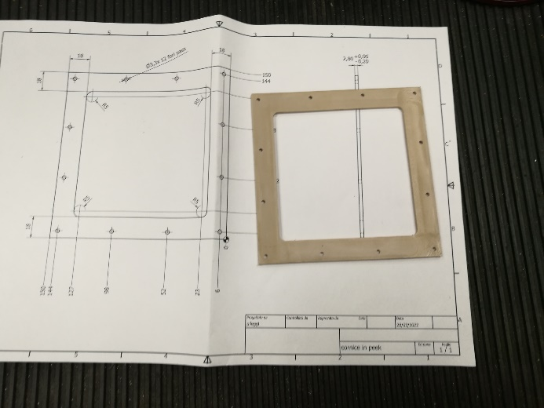
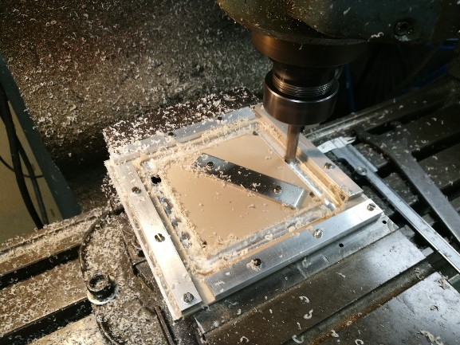
Quax – Cold Lab
Disegno e realizzazione di un supporto dissipatore
per amplificatore Nardac lna 30.
RDFCC - LHCb
Realizzazione di una sottile cornice prototipo in peek
Questa costruzione ha necessitato della progettazione e
costruzione di un’opportuna attrezzatura per la lavorazione
su fresatrice.

Slide 4
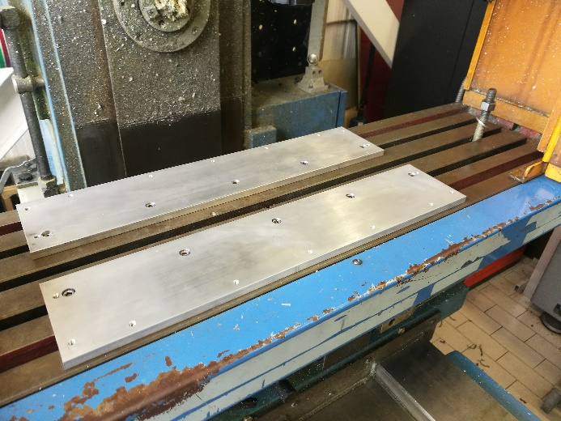
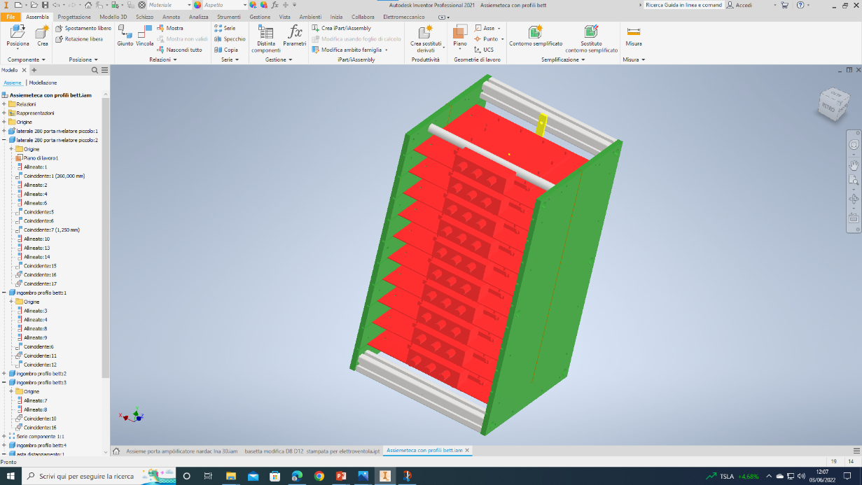
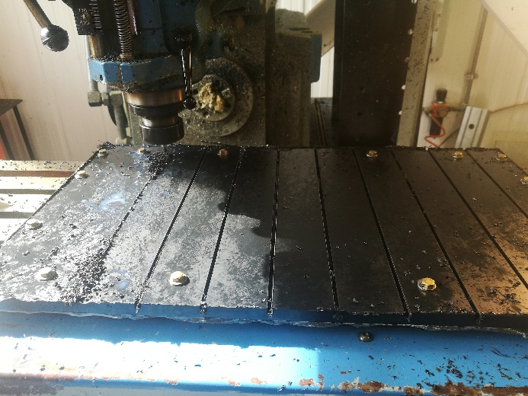
RDFCC
Progettazione di teche per supportare le camere dell’esperimento RDFCC. La realizzazione in corso d’opera, ha necessitato di apposite attrezzature di lavorazione.
Si sta utilizzando in parte materiale di recupero per la loro realizzazione.
Officine
E’ stata data una prima sistemazione all’officina ed 17. Sono state ripristinate le sicurezze delle macchine di entrambe le officine
ed effettuate delle riparazioni.
Si sta operando per la messa a norma delle macchine e degli ambienti ed 17 e 22.
Sono state inoltre effettuate varie piccole lavorazioni per diversi esperimenti.

